Slide 1
MATLAB实践
2023.8

Slide 2
MATLAB概述
MATLAB ——“MAtrix LABoratory” 的缩写
MATLAB是由美国MathWorks公司发布的商业软件
将数值分析、矩阵计算、数据可视化以及非线性动态系统的建模和仿真等诸多功能集成在一个易于使用的视窗环境中，为科学研究、工程设计以及必须进行有效数值计算的众多科学领域提供了一种全面的解决方案

Slide 3
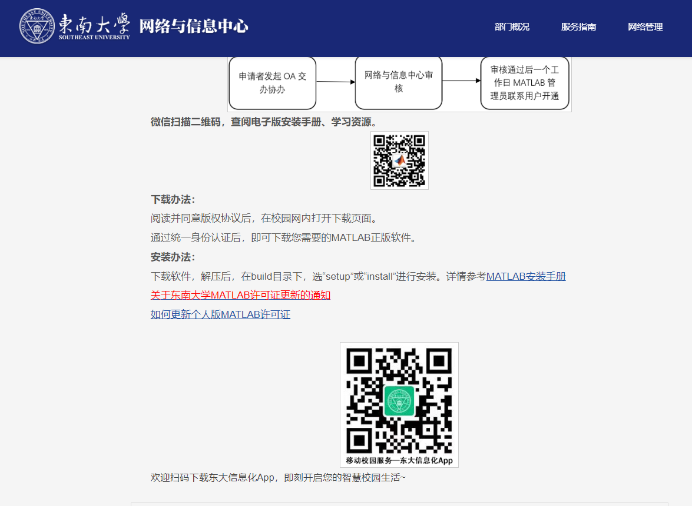
MATLAB安装
东南大学面向在校师生提供MATLAB校园版软件使用
下载地址https://nic.seu.edu.cn/fwzn/rjzbh/matlabzbh.htm

Slide 4
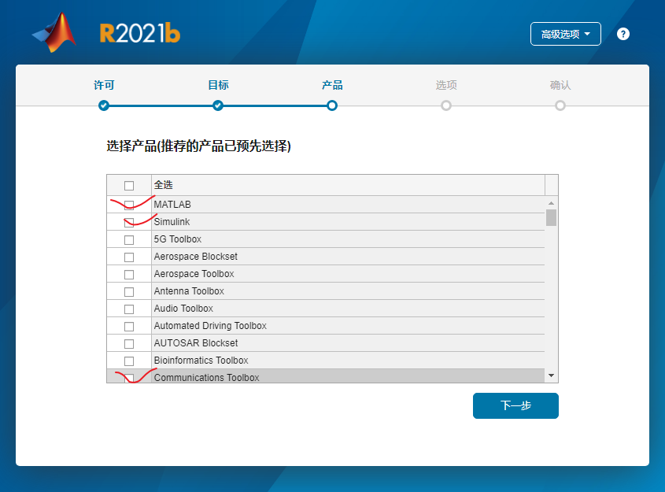
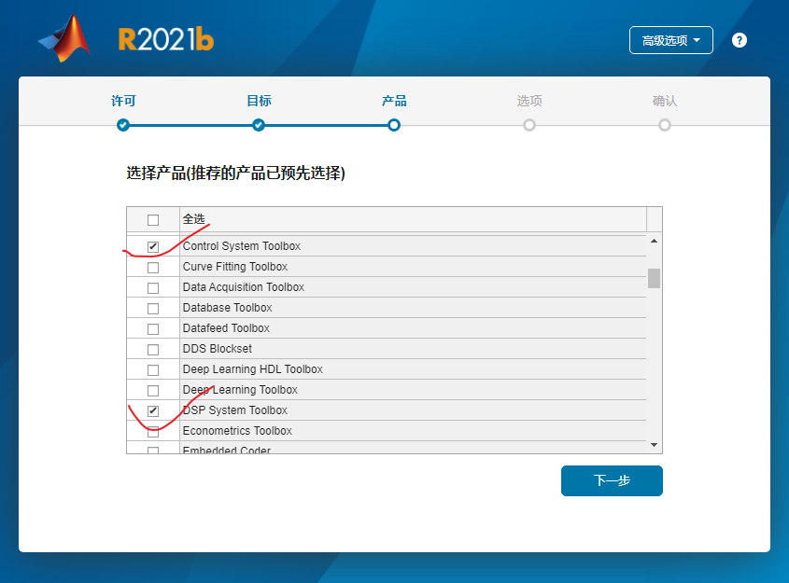
MATLAB安装

Slide 5
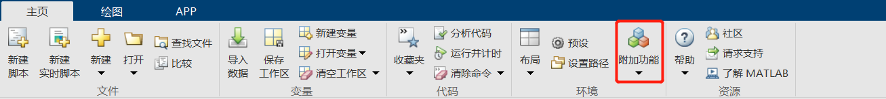
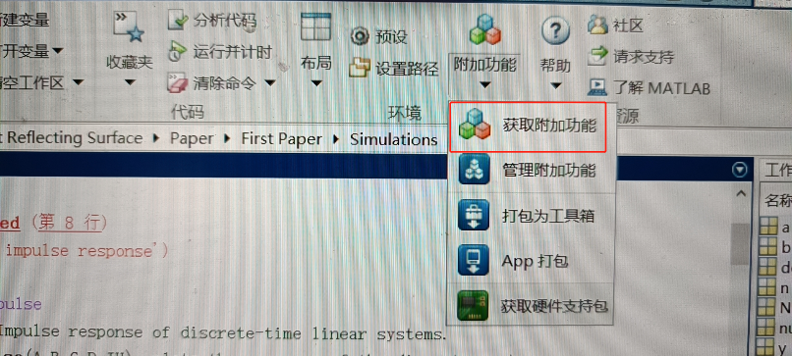
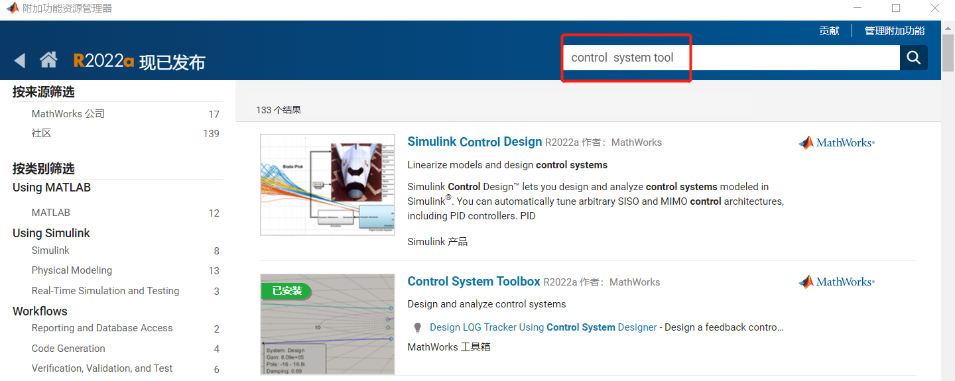
安装Control system tool

Slide 6
主要内容
MATLAB的基本概念
信号及其运算的MATLAB表示
系统描述
时域分析
频域分析
稳定性分析

Slide 7
MATLAB框架结构
当前目录：显示当前所在目录
命令区：MATLAB的主工作区，用于变量定义、程序执行
工作变量：显示目前已存在变量
历史命令：记录已经执行的命令

Slide 8
MATLAB框架结构
除了MATLAB的主界面外，还有一个编辑界面，用于编写MATLAB的.m程序，该编辑界面同样可以进行MATLAB程序的运行和调试。

Slide 9
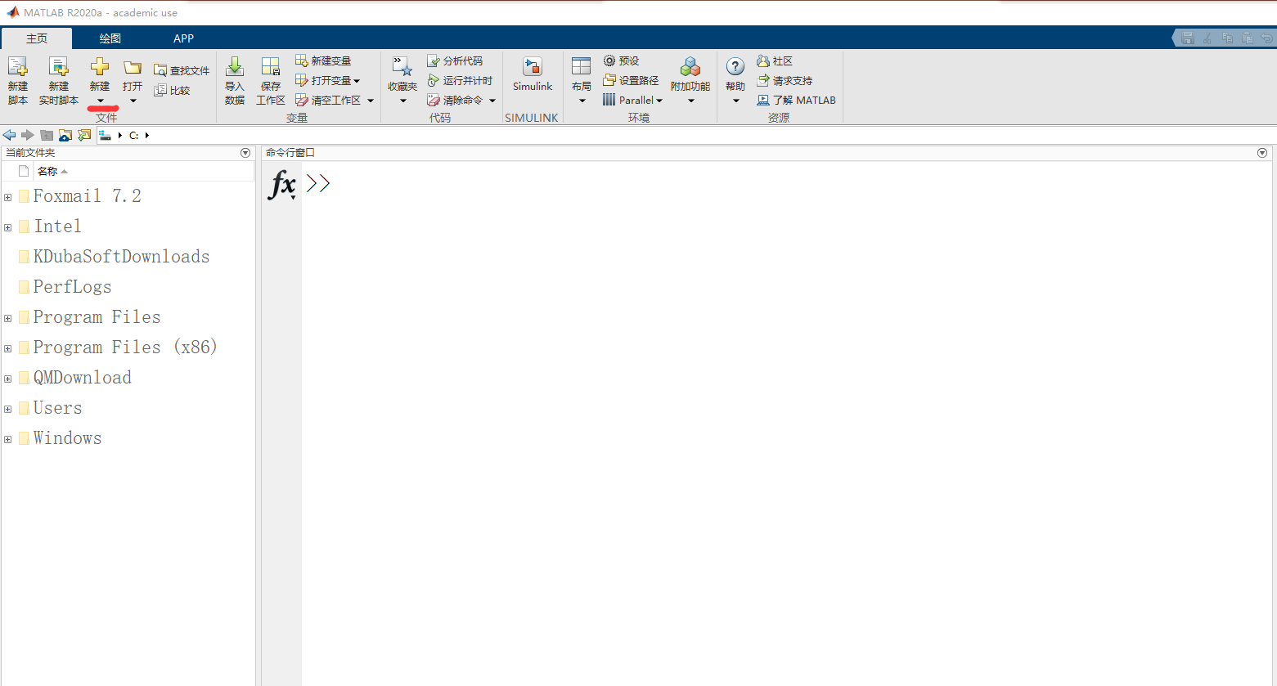
新建

Slide 10
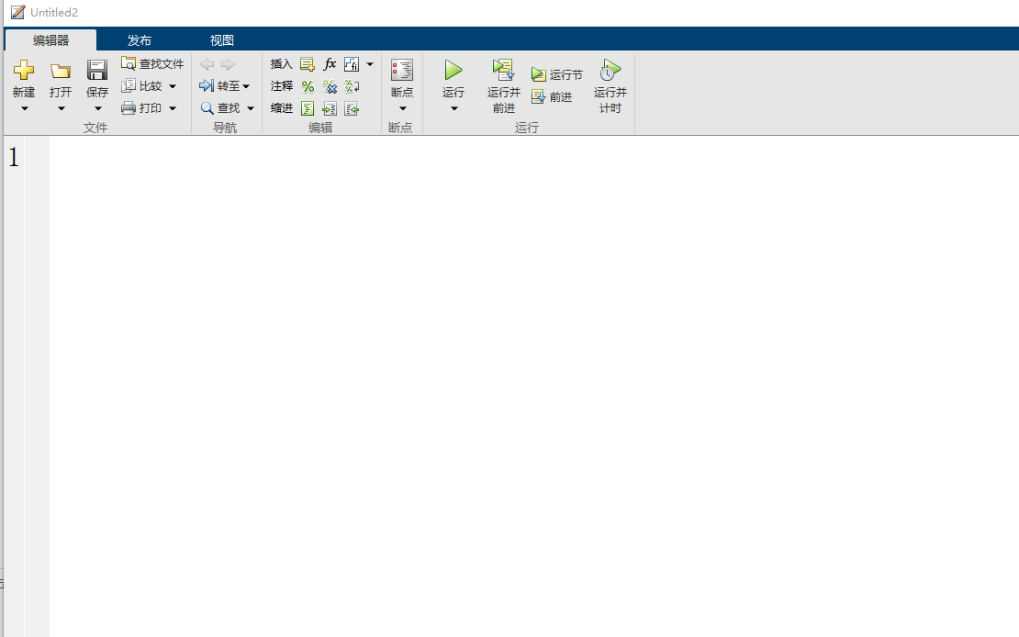
MATLAB框架结构
编辑界面
运行和调试

Slide 11
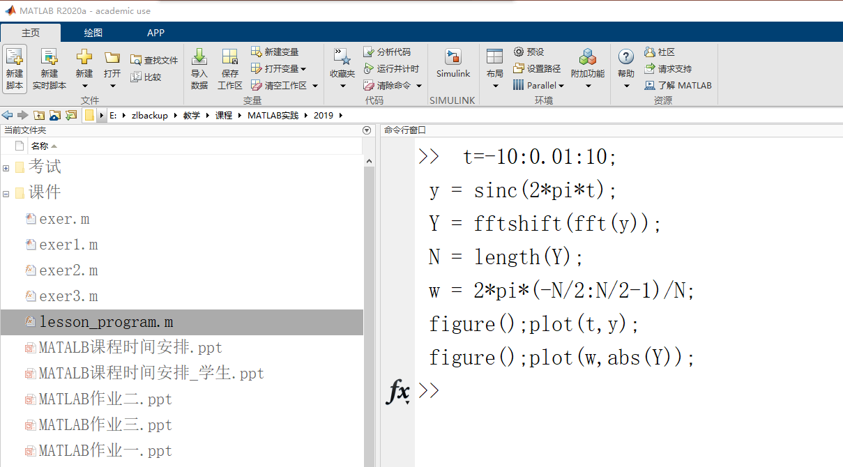
命令执行
在MATLAB窗口下直接输入简单的命令，就可以执行并同时输出结果。

Slide 12
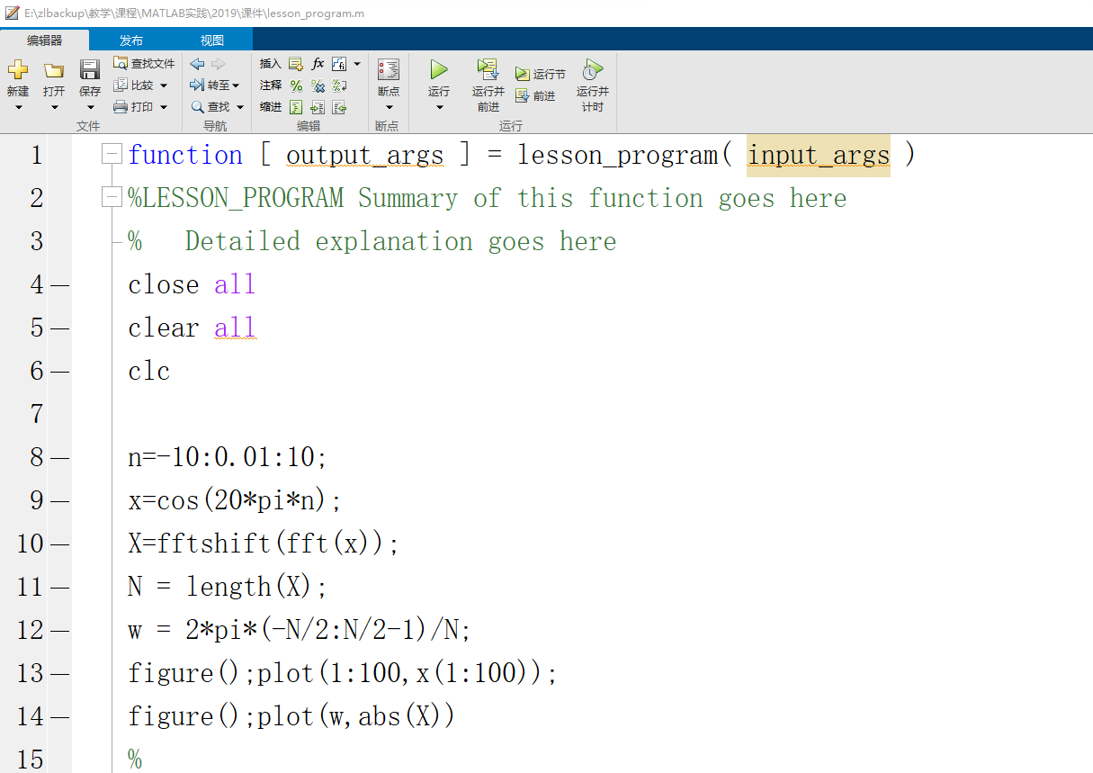
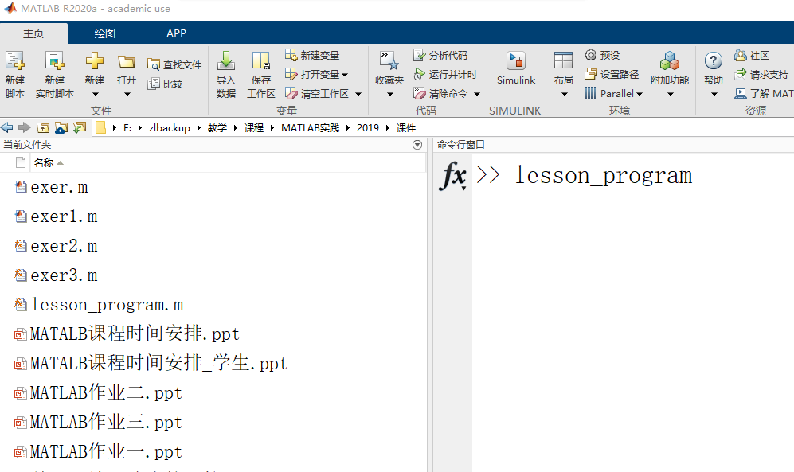
命令执行
在编辑窗口中输出命令集，保存为“.m”文件，在MATLAB窗口下输入的文件名执行，或者在编辑窗口直接按‘Run’键。

Slide 13
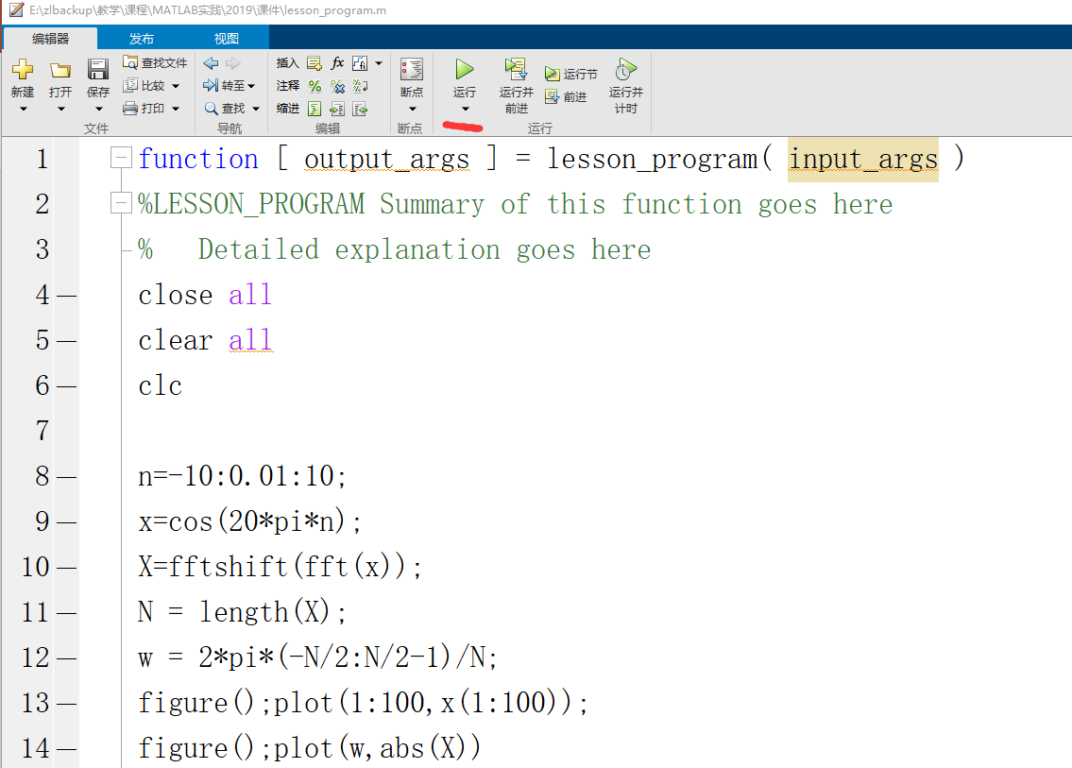
命令执行

Slide 14
命令执行
保存的.m文件要注意，文件名不能为数字，如1.m、4563.m，因为在MATLAB中，如果键入的文件为数字，只会将其默认为数字，而不是对应的.m文件。

Slide 15
MATLAB程序控制结构
MATLAB与C语言一样，有三种基本结构
顺序结构：
从头到尾逐句执行，直到最后；
选择结构：
根据判断条件的结果，决定之后向哪一个分支方向执行
循环结构：
在循环体内的一条或多条语句重复多次的执行。

Slide 16
MATLAB中的顺序结构
x = input('Input x is:');
y = input('Input y is:');
z = x;
x=y;
y=z;
disp('The current x is')
disp(x);
disp(['The current y is']);
disp(y);

Slide 17
MATLAB中的选择结构
分层分支语句
if 条件1
XXXXXXX
if 条件1.1
XXXXXXX
else
XXXXXXX
end
else
XXXXXXX
end
if 分支语句
if 条件
XXXXXX
else
XXXXXXX
end
多分支语句
if 条件1
XXXXXXX
elseif 条件2
XXXXXXX
elseif 条件3
：
：
elseif 条件n
end

Slide 18
MATLAB中的循环结构
while() 循环体
循环次数不确定，用条件结束
i =1;
while(i <10)
disp('Tom is a good cat but Jerry is smart!')
i = i+ rand(1,1)*10;
end
for 循环体
循环次数已知，次数够了就结束循环
for i = 1:5
disp('Tom is a good cat but Jerry is smart!')
end

Slide 19
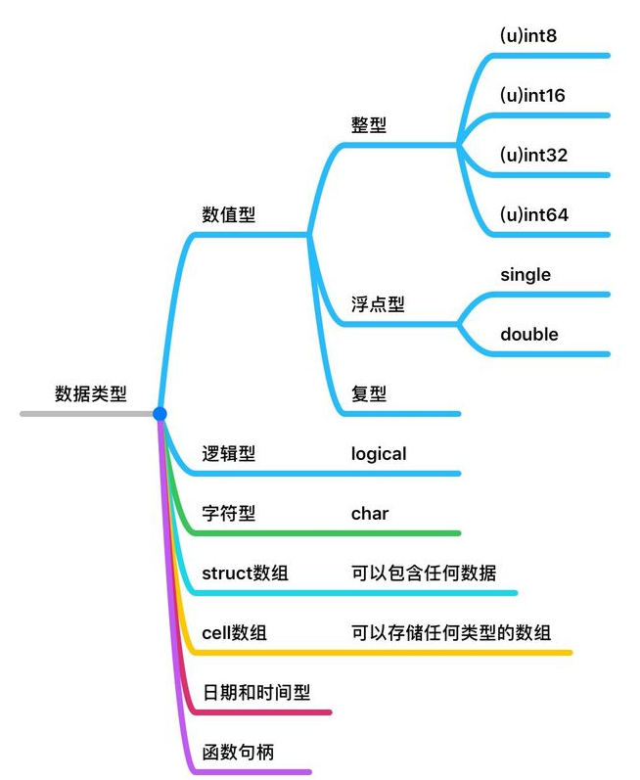
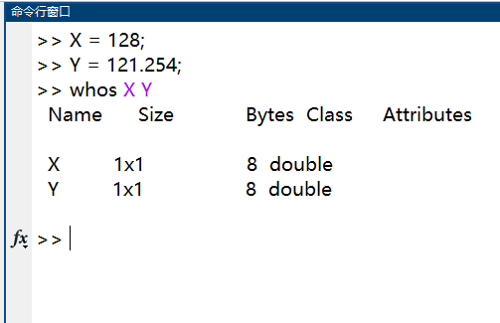
MATLAB数据类型

Slide 20
变量定义
不需要变量的类型说明
变量名的第一个字符必须是字母
变量名长度：不超过31个字符
大写和小写的字母视为不同的字符
例如：num、NUM
特殊变量：编写程序时不能与此同名
pi 表示圆周率，inf 表示无穷大，NaN(Not a Number)表示不定量，如0/0。

Slide 21
变量定义
基本变量是实数或复数的矩阵(向量、标量)。
注意点：
MATLAB 是演算工具，变量在定义的同时需要即时赋值，不需要先定义变量的类型，如整型、浮点型，再赋值。

Slide 22
变量定义
C语言
int a;
Float b;
a = 1;
b = 0.45;
MATLAB
a = 34;
b = 3.485;

Slide 23
变量赋值
直接赋值
冒号赋值
函数赋值
注意点：MATLAB是矩阵运算，因此MATLAB运算的基本变量通常都是矩阵。

Slide 24
直接赋值
对3×3的矩阵A进行赋值
A=［1 3 5；2 4 6；7 8 9］
A=
1 3 5
2 4 6
7 8 9
各行元素由分号分隔，同行元素由空格、逗号分隔

Slide 25
直接赋值
A = [1;2;3]
结果：
A =
1
2
3
A=[1,2,3]或者
A= [1 2 3]
结果：
A =
1 2 3

Slide 26
冒号赋值
A = S1:S2:S3
其中S1为起始值，S2为步长，S3为终止值。
A ＝ 1：2：10
A =
1 3 5 7 9

Slide 27
冒号赋值
步长S2的默认值为1。
A = 1:0.2:3
A =
1.0000 1.2000 1.4000 1.6000 1.8000 2.0000 2.2000
2.4000 2.6000 2.8000 3.0000

Slide 28
函数赋值
[ 返回变量列表] ＝ 函数名(输入变量列表)
如果我们要定义x = sin(t)的函数
t =0:0.1:1
x = sin(t)
x =0 0.0998 0.1987 0.2955 0.3894 0.4794 0.5646
0.6442 0.7174 0.7833 0.8415

Slide 29
函数赋值
不要出现以下定义：
for t =0:4
x = sin(t)
end

Slide 30
函数赋值
库函数
基本运算sin()、sinc()、cos()、exp()、sqrt() 、power()、abs()、length()、max()、min()
基本脉冲函数ones()、zeros()
abs(x) 求复数x的模
angle(x) 求复数x的相角(弧度)
real(x) 求复数x的实部
imag(x) 求复数x的虚部
conj(x) 求复数x的共轭

Slide 31
函数赋值
zeros 产生矩阵元素全为0的矩阵
ones 产生矩阵元素全为1的矩阵
rand 产生(0,1)均匀分布随机数矩阵
randn 产生正态分布随机数矩阵
size(A) 返回值数组A的行数和列数（二维）
length(B) 确定数组B的元素个数（一维）

Slide 32
矩阵运算
MATLAB运算：矩阵（向量）方式进行的
运算规则
+ | - | 相同维数的矩阵之间直接加减 可用在标量和矩阵之间
.* | ./ | 矩阵对应元素的运算， 可用在标量和矩阵之间， 或者同维矩阵间
* |  | 矩阵乘法
 | ^ | 方阵或者标量可用

Slide 33
矩阵运算
矩阵与标量的运算
＋、－：矩阵各元素都与标量进行加、减
*、/：矩阵各元素都与标量进行乘、除

Slide 34
矩阵运算
*和.*的差别（/、. /与此类似 ）
A = [1 2 3];
B = [ 4 5 6];
C = [7; 8;9];
Result1 = A.*B
Result2 = A*C

Slide 35
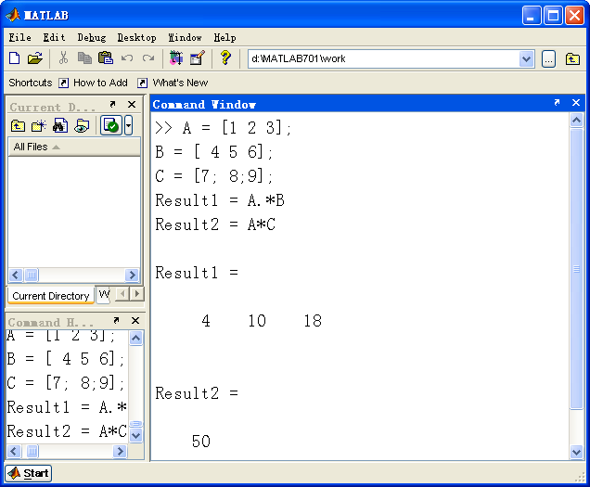
矩阵运算

Slide 36
矩阵运算
矩阵相加，以及矩阵与标量相加的区别。
A = [1 2 3];
B = [ 4 5 6];
C = 7;
Result1 = A+B
Result2 = A+C

Slide 37
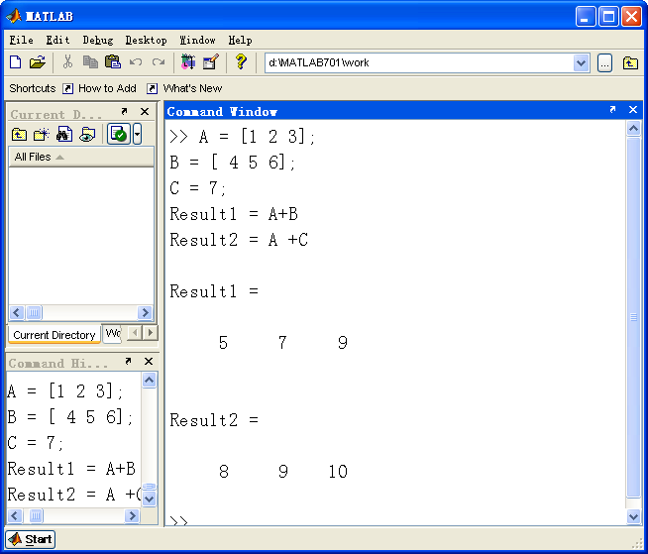
矩阵运算

Slide 38
绘图命令
Plot 线性X-Y坐标图
Stem 柱状图
subplot 在一个figure中分别画图
Loglog 双对数坐标图
Semilogx X轴对数坐标图
Semilogy Y轴对数坐标图

Slide 39
绘图命令
图形加注
figure 打开图形窗口
hold 是否允许新图覆盖旧图
Title 画题头
Xlabel x轴标注
Ylabel y轴标注
Text 任意定位的标注
grid 图形网格

Slide 40
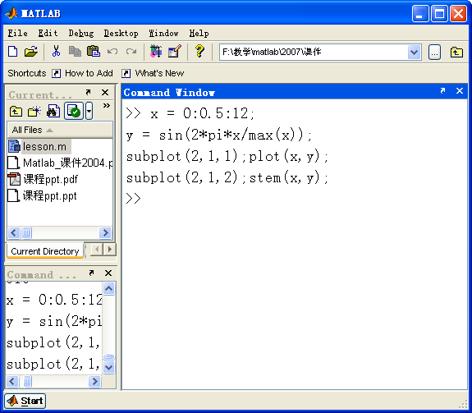
绘图命令

Slide 41
绘图命令

Slide 42
绘图命令
Figure

Slide 43
绘图命令
Hold on

Slide 44
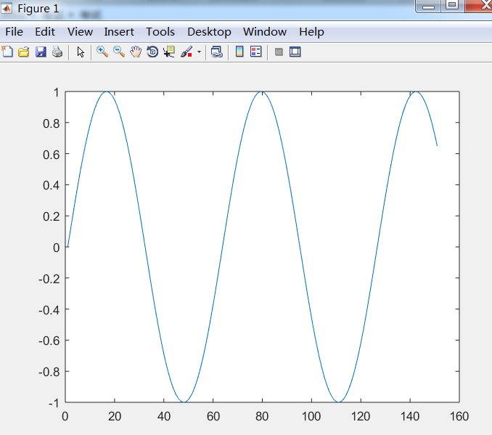
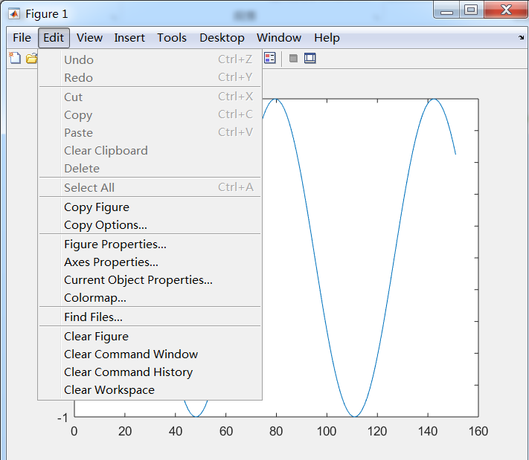
绘图命令
保存图示

Slide 45
绘图命令

Slide 46
注意点
MATLAB的运算单位是矩阵，因此没有必要像C语言或者其它编程语言一样，每次只能进行单一元素的运算

Slide 47
范例
对于赋值语句
y是大小为20的数组，取值为sin函数。
int y[20];
For(int i=0;i<20;i++)
y[i] = sin(i/20*pi)
i = 0:1:19
y = sin(i/20*pi)

Slide 48
范例
两个相同维数(长度为N)的数组A、B相加，结果保存在S数组中。
For(int i =0 ;i<N;i++)
S[i] = A[i]+B[i]
S = A+B

Slide 49
主要内容
MATLAB的基本概念
信号及其运算的MATLAB表示
系统描述
时域分析
频域分析
稳定性分析

Slide 50
连续时间信号的MATLAB表示
连续信号的时间取值t是连续的，但MATLAB中变量的取值都是离散的，因此MATLAB对连续信号只能提供近似表示
即采用对连续时间信号进行采样的方式进行，为了保证采样值能尽可能保留信号的细节，应该确保足够小的抽样时间（采样定理），同时采用plot命令画出连续信号的图形。

Slide 51
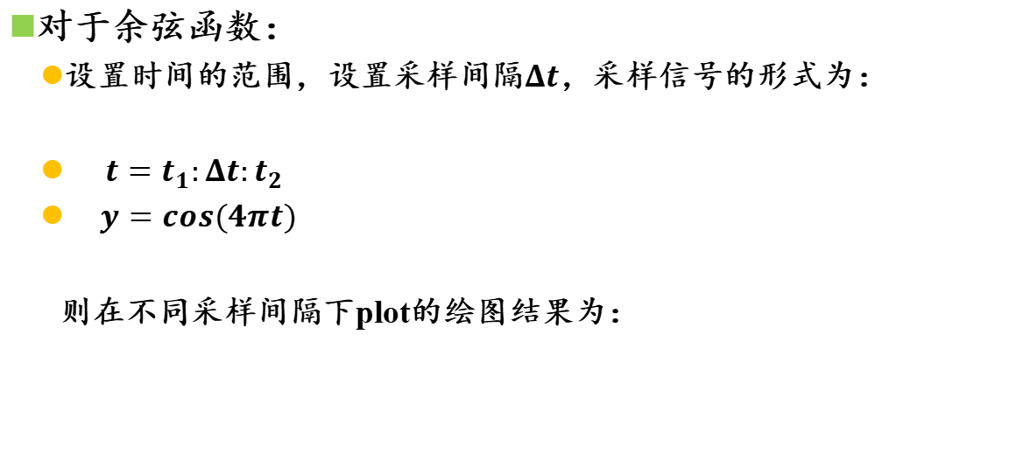
连续信号的MATLAB表示
对于余弦函数：
设置时间的范围，设置采样间隔$Δt$，采样信号的形式为：
$t=t_{1}:Δt:t_{2}$
$y=cos(4πt)$
则在不同采样间隔下plot的绘图结果为：

Slide 52
连续信号的MATLAB表示
t=0:0.1:1;
figure()
x=cos(pi* t *4);
plot(t,x, 'linewidth’,2)
t =0:0.01:1;
y = cos(pi*4*t);
hold on
plot(t,y,'r','LineWidth',2)
xlim([0.000 1.000])
ylim([-1.00 1.00])
legend('Ts=0.1','Ts=0.01')

Slide 53
离散信号的MATLAB表示
离散信号为时间上离散、幅度取有限值的信号，因此时间取值用n代替了连续的t，并且用stem命令画出离散信号波形。

Slide 54
离散信号的MATLAB表示
同样考虑余弦信号：
n的取值范围为[0 30]
MATLAB的程序：
n = 0:1:30
y = 2*cos(2*pi*n/16+pi/4)
stem(y)

Slide 56
离散信号的MATLAB表示
单脉冲信号
矩形窗信号

Slide 57
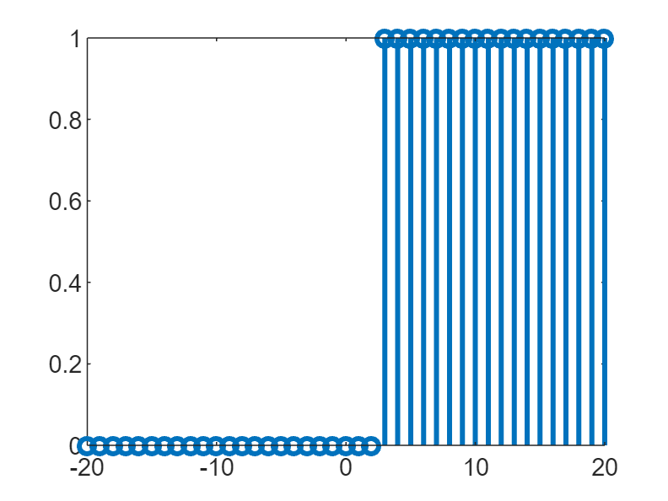
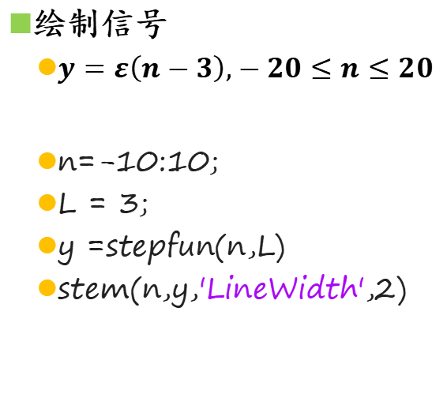
离散信号的MATLAB表示
绘制信号
$y=ε\left(n−3\right),−20≤n≤20$
n=-10:10;
L = 3;
y =stepfun(n,L)
stem(n,y,'LineWidth',2)

Slide 58
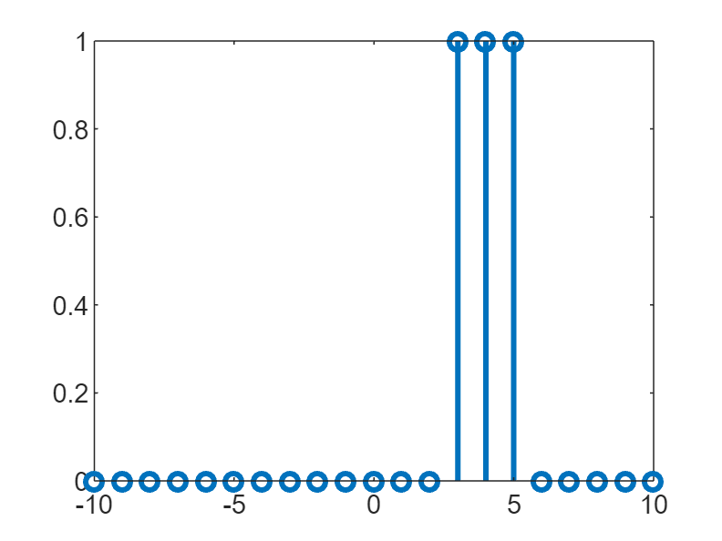
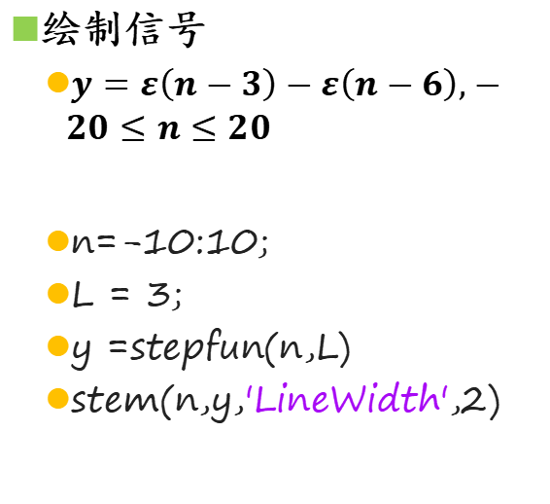
离散信号的MATLAB表示
绘制信号
$y=ε\left(n−3\right)−ε\left(n−6\right),−20≤n≤20$
n=-10:10;
L = 3;
y =stepfun(n,L)
stem(n,y,'LineWidth',2)

Slide 59
也可以用heaviside(x)函数，但是要注意heaviside在x=0的取值。
缺省状态下， heaviside(0)=0.5.
需要通过sympref(‘HeavisideAtOrigin’, v).命令进行设置

Slide 60
信号的卷积运算
离散时间系统的输出是系统的输入信号与系统单位脉冲响应的卷积：
MATLAB中用函数conv()进行卷积运算。

Slide 61
信号的卷积运算
离散时间系统的单位脉冲响应为：
输入信号为：
则系统的响应为：
y = conv(x,h)

Slide 62
信号的卷积运算
MATLAB的程序：
h = 0.25*ones(1,4);
x = ones(1,10);
y = conv(x,h);
stem(y)

Slide 63
信号的卷积运算
卷积运算conv除了能根据系统的脉冲响应和输入信号计算系统的输出信号，还可以计算两个多项式的乘积结果。
则y1*y2的多项式就可以用conv完成

Slide 64
信号的卷积运算
注意点：y1和y2的幂次是按照降幂顺序排列的，这样a₀对应的幂次为0，因此如果多项式没有常数项，则多项式也要写出a₀的取值为0

Slide 65
信号的卷积运算
y1 = [ 3 4 1 0];
y2 = [1 2];
conv(y1,y2)
ans =
3 10 9 2 0

Slide 66
主要内容
MATLAB的基本概念
信号及其运算的MATLAB表示
系统描述
时域分析
频域分析
稳定性分析

Slide 67
系统描述
要对一个系统进行分析，首先需要建立系统的数学模型，即恰当的函数来描述系统的工作状况。
描述系统的方法：
输入输出描述
状态变量描述

Slide 68
主要内容
系统描述
连续时间系统描述
传递函数
零极点增益
状态空间
三种模型的转换
离散时间系统描述

Slide 69
传递函数模型
对于由微分方程描述的LTI系统
其传递函数为

Slide 70
传递函数模型
再构造描述分子和分母多项式的行向量
注意：
MATLAB中约定连续系统的多项式使用s降幂系数的行向量表示，最后一项为常数项。
若缺失某幂次项，则必须加入该幂次项，其系数为0.

Slide 71
传递函数模型
num=[12,24,0,20];
den=[2 4 6 2 2];

Slide 72
传递函数模型
借助多项式乘法函数conv来处理：
num=4*conv([1,2],conv([1,6,6],[1,6,6]));
den=conv([1,0],conv([1,1],conv([1,1],conv([1,1],[1,3,2,5]))));

Slide 73
零极点增益模型
K为系统增益，z_{i}为零点，p_{j}为极点。
零极点增益模型用[z,p,K]矢量组表示，即：
z=[z₁,z₂,…,z_{m}]’
p=[p₁,p₂,...,p_{n}]’
K=[k]
注意：这里的零点、极点都是列向量表示

Slide 74
零极点增益模型
z =[ 0 -6 -5]’
p = [ -3+4i -3-4i -2 -1]’
k = 0.5

Slide 75
状态方程
上两种系统描述，关注的是输入/输出的关系描述，状态变量描述法同时关注系统状态变量的变化过程，以及与输入、输出信号的关系。
系统的状态变量描述法用状态方程和输出方程来描述系统，可以提供更加丰富的系统信息。

Slide 76
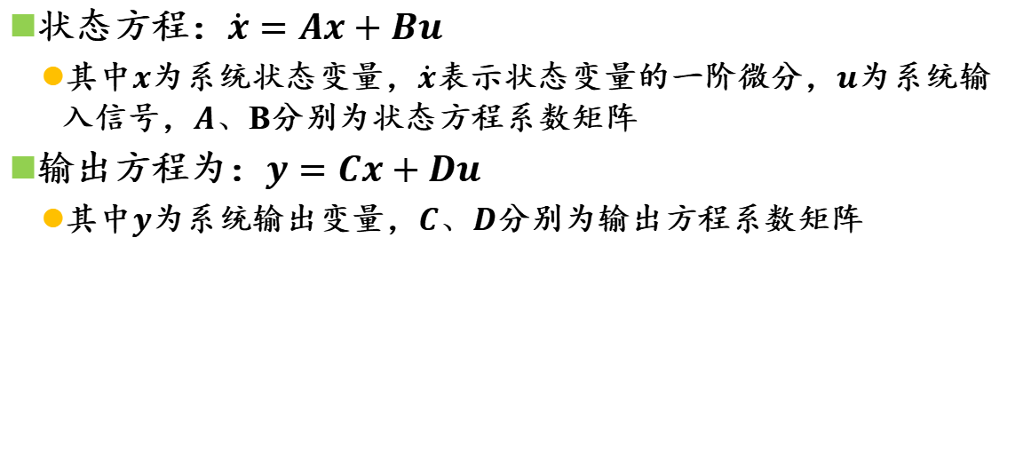
状态方程
状态方程：$\dot{x}=Ax+Bu$
其中$x$为系统状态变量，$\dot{x}$表示状态变量的一阶微分，$u$为系统输入信号，$A、$B分别为状态方程系数矩阵
输出方程为：$y=Cx+Du$
其中$y$为系统输出变量，$C、D$分别为输出方程系数矩阵

Slide 77
状态空间描述
A=[1 6 9 10; 3 12 6 8; 4 7 9 11; 5 12 13 14];
B=[4 6; 2 4; 2 2; 1 0];
C=[0 0 2 1; 8 0 2 2];
D=zeros(2,2);

Slide 78
三种模型间的相互转换
传递函数模型(Transfer Function)
极零点模型(Zero Pole)
状态空间模型(State Space)
三种模型间的转换：
tf2zp()、zp2tf()
zp2ss()、ss2zp()
tf2ss()、ss2tf()

Slide 79
三种模型间的相互转换
num=[1,11,30,0];
den=[1,9,45,87,50];
[z,p,k]=tf2zp(num,den)
[A,B,C,D]=tf2ss(num,den)

Slide 80
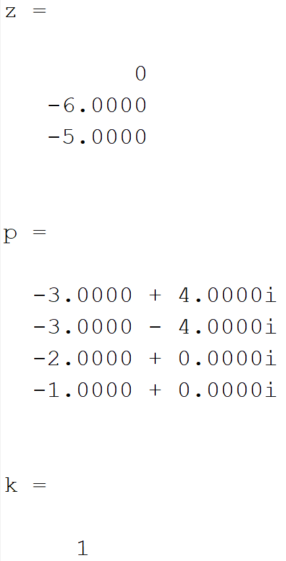
三种模型间的相互转换

Slide 81
三种模型间的相互转换
A =
-9 -45 -87 -50
1 0 0 0
0 1 0 0
0 0 1 0
B =
1
0
0
0
C =[ 1 11 30 0]
D = 0

Slide 82
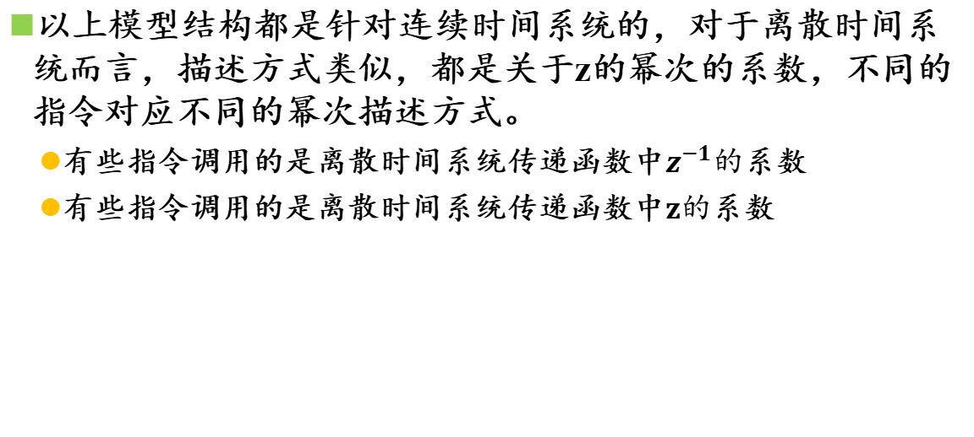
注意点
以上模型结构都是针对连续时间系统的，对于离散时间系统而言，描述方式类似，都是关于z的幂次的系数，不同的指令对应不同的幂次描述方式。
有些指令调用的是离散时间系统传递函数中$z^{−1}的$系数
有些指令调用的是离散时间系统传递函数中$z的$系数

Slide 83
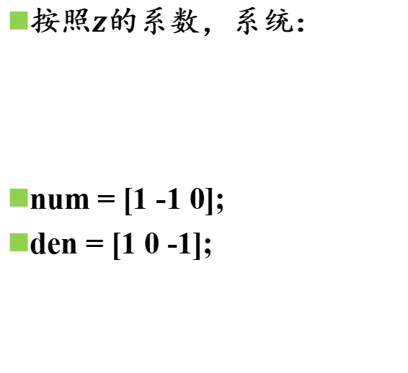
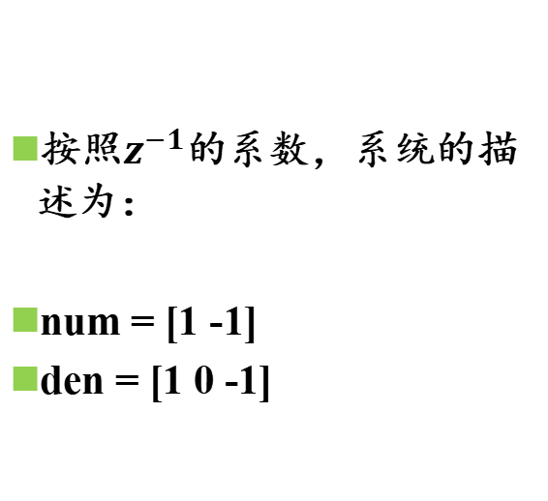
离散系统
按照$z^{−1}$的系数，系统的描述为：
num = [1 -1]
den = [1 0 -1]
按照$z$的系数，系统：
num = [1 -1 0];
den = [1 0 -1];

Slide 84
主要内容
MATLAB的基本概念
信号及其运算的MATLAB表示
系统描述
时域分析
频域分析
稳定性分析

Slide 85
时域分析
系统(连续、离散)的单位脉冲响应、阶跃响应
系统对任意输入信号的响应

Slide 86
时域分析
求解系统的单位脉冲响应和阶跃响应
单位阶跃响应：step()、dstep()
冲激(脉冲)响应：impulse()、dimpulse()、impz()
这里的调用参数都是系统的描述方式

Slide 87
时域分析
求系统的阶跃响应曲线
%传递函数描述
num=[20];
den=[1 8 36 0 40 ];
%绘制系统的阶跃响应曲线
t=0:0.1:10;
step(num, den, t);

Slide 88
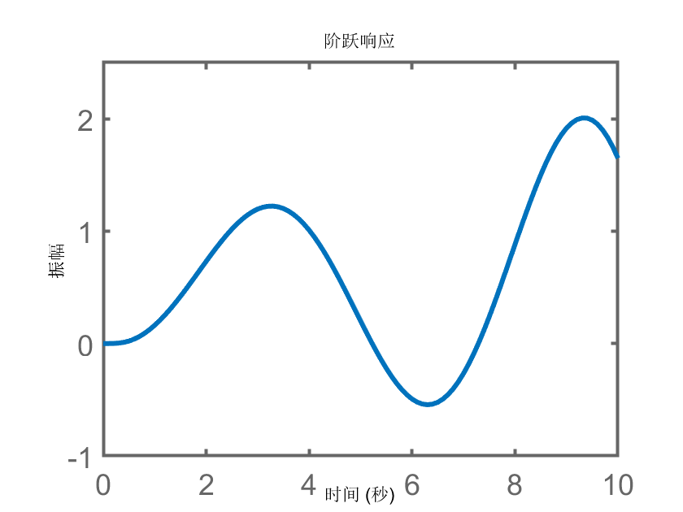
时域分析

Slide 89
时域分析
2输入2输出系统：
求系统的冲激响应

Slide 90
时域分析
%系统状态空间描述
a=[-2.5 -1.22 0 0;1.22 0 0 0;1 -1.14 -3.2 -2.56; 0 0 2.56 0];
b=[4 1;2 0;2 0;0 0];
c=[0 1 0 3;0 0 0 1];
d=[0 -2;-2 0];
%绘制闭环系统的冲激响应
impulse(a,b,c,d)
title('impulse response')
xlabel('time-sec')
ylabel('amplitude')

Slide 91
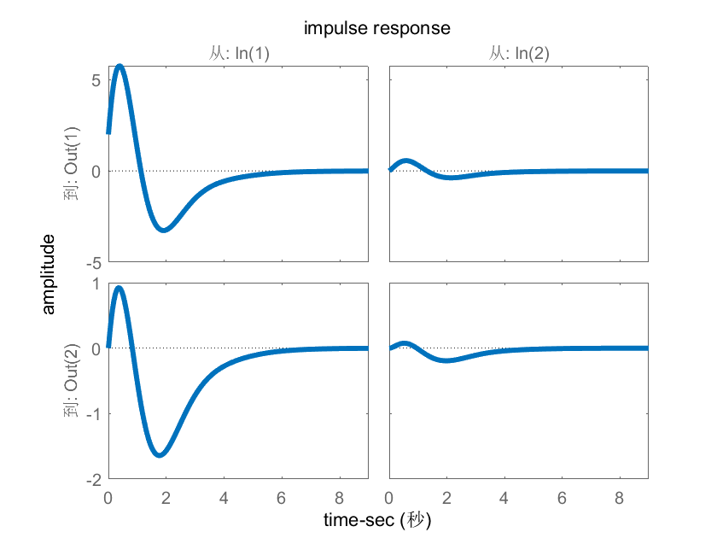

Slide 92
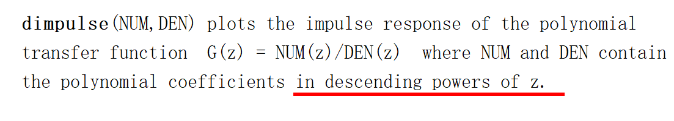
时域分析
针对同一个离散系统，不同的调用函数，其调用参数是不同的。
dimpulse(num,den)
调用的是基于z的传递函数

Slide 93
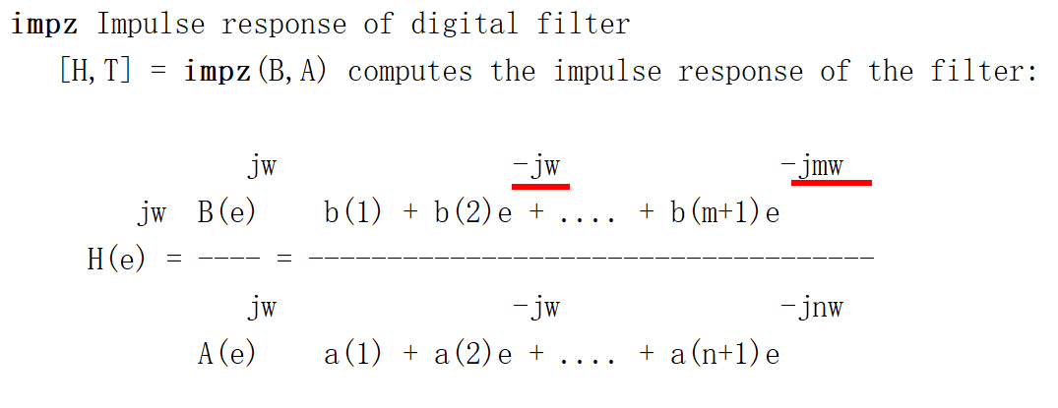
时域分析
impz(b,a)
调用的是基于 z⁻¹的传递函数

Slide 94
时域分析
%求解系统的脉冲响应
num = 1;
den = [1 -0.6 -0.16];
n = 0:1:20;
N=length(n);
y = dimpulse(num,den,N);
figure(1)
stem(n,y)
Title(' The impulse response')

Slide 95
时域分析
如果用impz()
b = [ 0 0 1];
a = [1 -0.6 -0.16];
n = 0:1:20;
N = length(n);
y = impz(b,a,N);
figure(1)
stem(n,y)
title(' The impulse response')

Slide 97
时域分析
b = [1];
a = [1 -0.6 -0.16];
n = 0:1:20;
N = length(n);
y = impz(b,a,N);
figure(1)
stem(n,y)
title(' The impulse response')

Slide 99
时域分析
对任何输入信号，系统响应的求解。
已知系统脉冲响应的，利用输入信号与冲激响应的卷积得到系统的输出，基于MATLAB的conv()命令
已知系统的传递函数，利用滤波原理得到系统的输出，基于MATLAB的lsim()、filter()命令(输出信号长度与激励信号长度相同)
零输入响应需要根据初始状态计算状态变量的初始状态，利用initial()求解零输入响应

Slide 100
时域分析
已知系统的冲激响应为:
h(n)=exp(-n*0.1)*[u(t) –u(t-10)]，
当输入信号：x(n)=n[u(t) –u(t-10)] 时，
求系统的输出信号。
n = 0:1:9;
h = exp(-n*0.1);
x = n;
y = conv(h,x);
stem(y);

Slide 102
时域分析
系统传递函数为：
当输入信号x(t)=10cos(5t)时，系统的输出
num = 5;
den = [1 1 10 5];
t = 0:0.08:25;
x = 10*cos(5*t);
y = lsim(num,den,x,t);
plot(y)

Slide 104
时域分析
求离散系统的脉冲响应：
b = [0 1 1 ];
a = [1 -0.5 0.06];
N = 25;
x = [1 zeros(1,N)];
y = filter(b,a,x);
或者采用 y =impz(b,a,N);
stem(y)

Slide 106
时域分析
连续系统的零输入响应和全响应
Initial和lsim需要的是状态初始值，而一般给出的是系统输出的初始条件，需要根据系统的状态描述方式得到状态的初始量。
初始状态的变量顺序为[x’’(0),x’(0),x(0)]

Slide 107
时域分析
根据系统的状态空间描述方式，有：
那么：
综合得到：

Slide 108
时域分析
根据以上的方程组，可以根据输出的初始值，求得状态变量x的初始值

Slide 109
时域分析
连续系统的零输入响应
Initial(sys,x0,n)：
其中sys为系统描述方式，根据ss状态方程建立
x0为状态初始值，不是输出的初始状态
n为时间长度

Slide 110
时域分析
连续系统传递函数为
初始输出值为y(0)=2，y’(0)=1，求系统的零输入响应。
num = [1 1 ];
dec = [1 5 6];
[a b c d ]=tf2ss(num,dec);
sys= ss(a,b,c,d);
T =[1 5 6; 1 1 0; 0 1 1];
R = inv(T)*[0 1 2 ]'; %R即为初始状态量
initial(sys, R(2:3))
title('零输入响应')

Slide 111
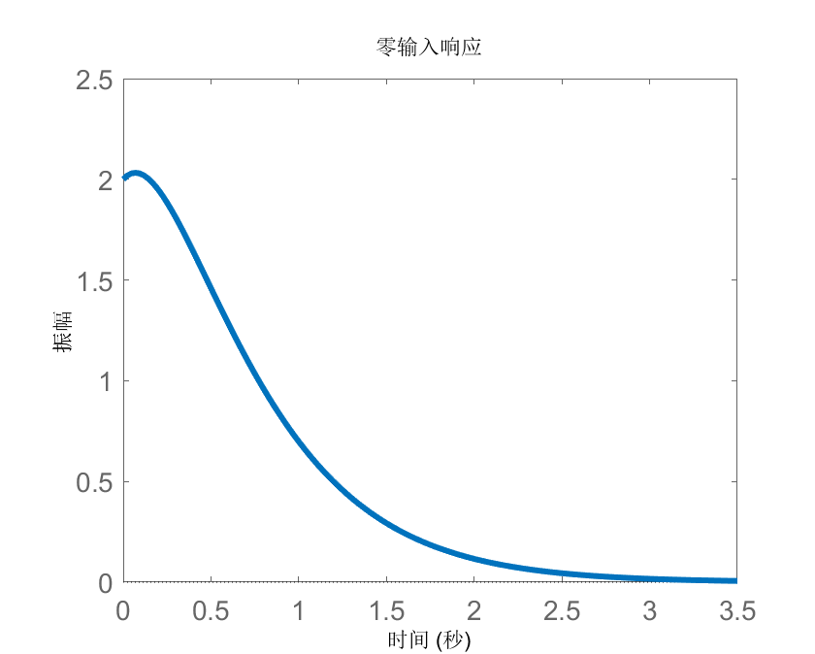
时域分析

Slide 112
主要内容
MATLAB的基本概念
信号及其运算的MATLAB表示
系统描述
时域分析
频域分析
稳定性分析

Slide 113
频域分析
对于信号，可利用FFT变换直接得到信号的频率特性。
对于传递函数已知的系统，可利用freqs()、freqz()函数得到系统频率特性。

Slide 114
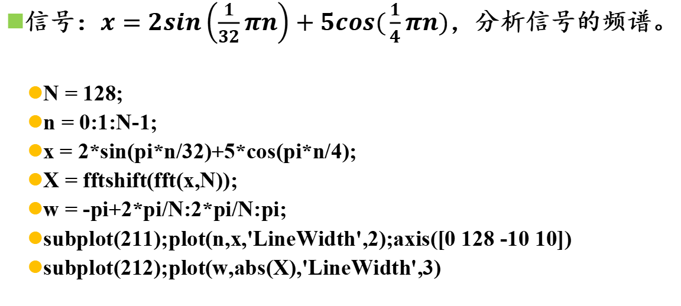
频域分析
信号：$x=2sin\left(\frac{1}{32}πn\right)+5cos(\frac{1}{4}πn)$，分析信号的频谱。
N = 128;
n = 0:1:N-1;
x = 2*sin(pi*n/32)+5*cos(pi*n/4);
X = fftshift(fft(x,N));
w = -pi+2*pi/N:2*pi/N:pi;
subplot(211);plot(n,x,'LineWidth',2);axis([0 128 -10 10])
subplot(212);plot(w,abs(X),'LineWidth',3)

Slide 116
频域分析
注意点：MATLAB的调用函数fft(x,L)的参数
x：表示需要分析的时域信号
L：表示频谱分析时，频谱的采样点数
L 越大，越能反映x信号的连续谱。

Slide 117
频域分析

Slide 118
频域分析
其频率特性。
%传递函数描述
num=[0.2 0.3 1];
den=[1 0.4 1];
%频率范围
w=logspace(-1,1);
freqs(num,den,w)

Slide 119
频域分析
求出并绘出H(z)的幅频响应与相频响应。
%传递函数描述
b = [1,-1]; %分子多项式系数
a = [1, -sqrt(2), 0.9]; %分母多项式系数
freqz(b, a); %计算频率响应

Slide 121
主要内容
MATLAB的基本概念
信号及其运算的MATLAB表示
系统描述
时域分析
频域分析
稳定性分析

Slide 122
稳定性分析
计算系统的极零点
根据系统的传递函数或者零极点模型利用pzmap、zplane绘制系统的零极点分布图
直接计算系统的极零点root()
RH准则
注意点：连续系统、离散系统稳定判断的条件

Slide 123
稳定性分析
连续系统通常采用pzmap()，调用参数是系统传递函数，返回值为[p,z]，极点和零点。
[p z]=pzmap(sys)：返回零、极点向量(均为列向量)
pzmap(sys)：直接绘制出零极点图

Slide 124
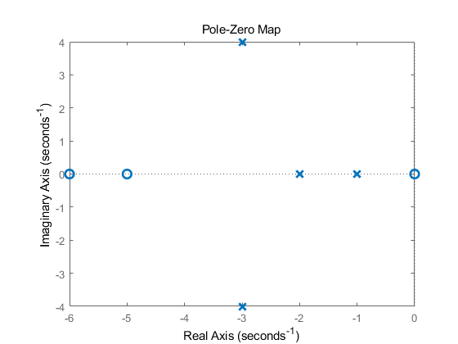
稳定性分析
考虑系统的稳定性
num = [1 11 30 0];
den = [1 9 45 87 50];
pzmap(num,den)
% H = tf(num,den);
% pzmap(H)

Slide 125
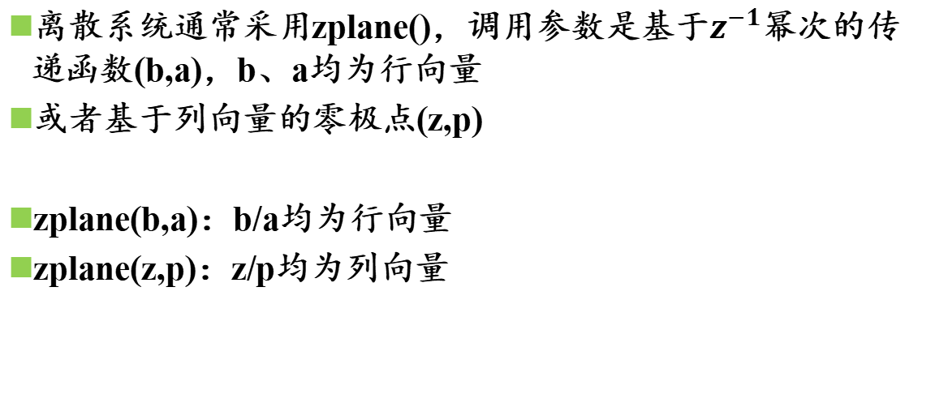
稳定性分析
离散系统通常采用zplane()，调用参数是基于$z^{−1}$幂次的传递函数(b,a)，b、a均为行向量
或者基于列向量的零极点(z,p)
zplane(b,a)：b/a均为行向量
zplane(z,p)：z/p均为列向量

Slide 126
稳定性分析
考虑系统的稳定性
b = [1 -0.3];
a = [1 -0.5 0.8];
figure()
zplane(b,a)

Slide 127
稳定性分析
考虑系统的稳定性
b = [1 ];
a = [1 0.8 0.5];
figure
subplot(211);zplane(b,a)
或者
num = [1 0 0];
den = [1 0.8 0.5];
[z p k]=tf2zp(num,den);
subplot(212);zplane(z,p)

Slide 128
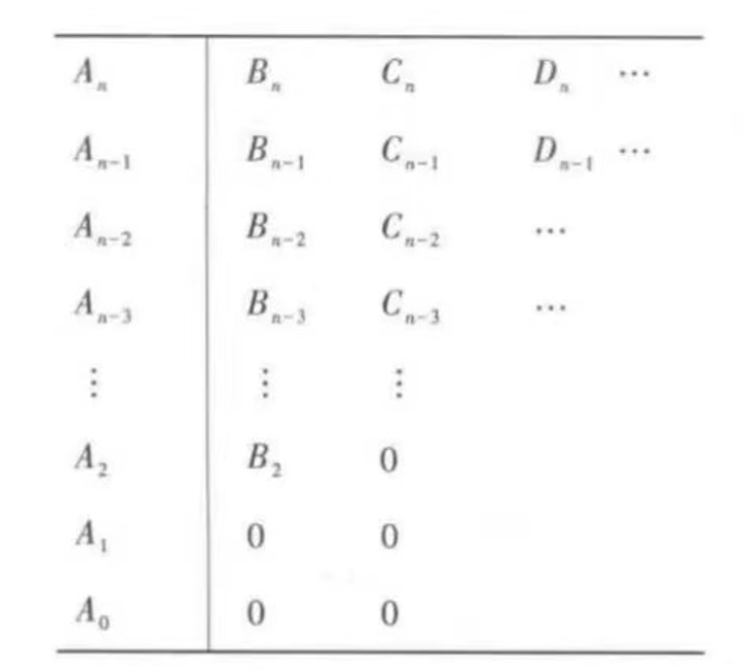
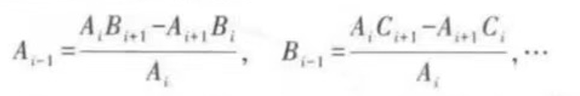
RH准则
根据连续时间系统的特征方程，计算罗斯-霍维茨数列
如罗斯-霍维茨数列的符号无变化，则系统稳定；反之，符号有变化，系统不稳定。

Slide 129
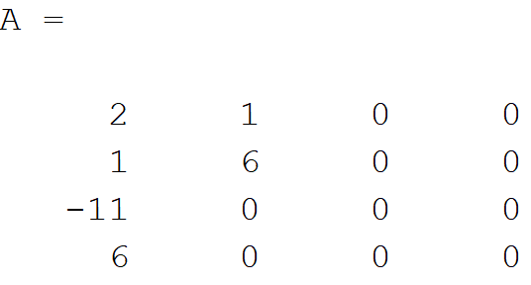
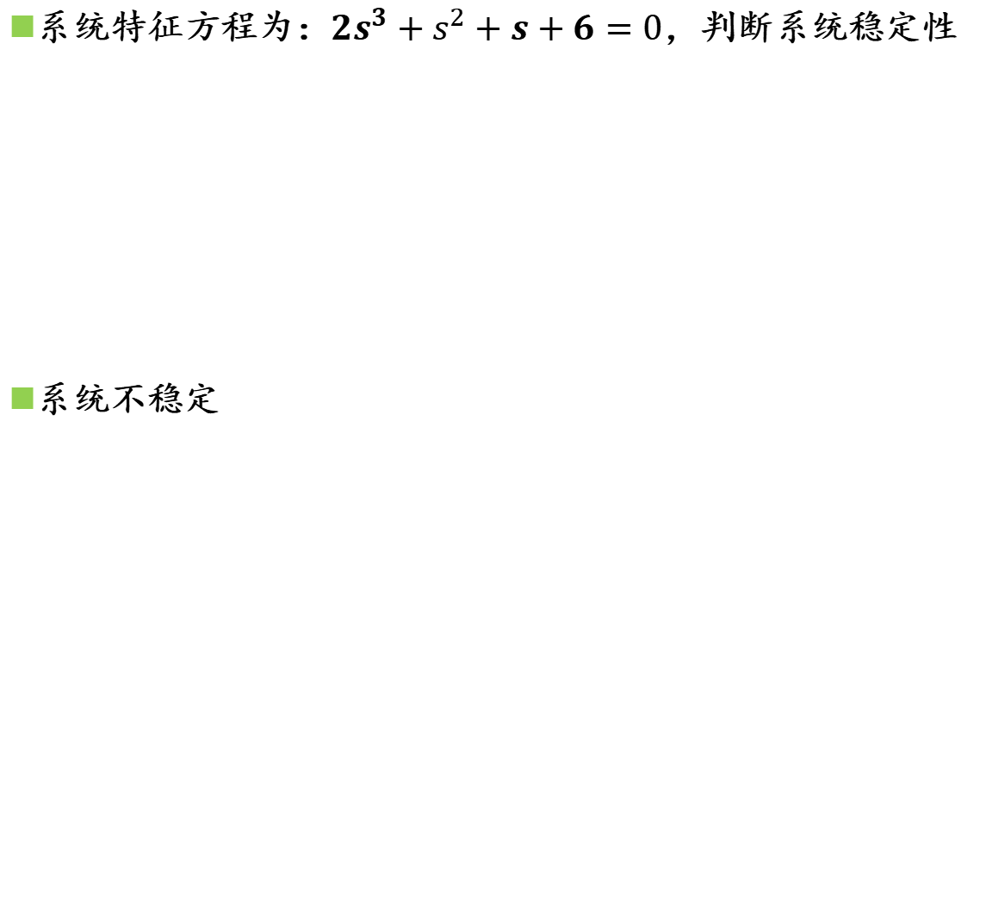
RH准则
系统特征方程为：$2s^{3}+s^{2}+s+6=0$，判断系统稳定性
系统不稳定

